Slide 1

초기 기획서 Project S(가칭)

Slide 2
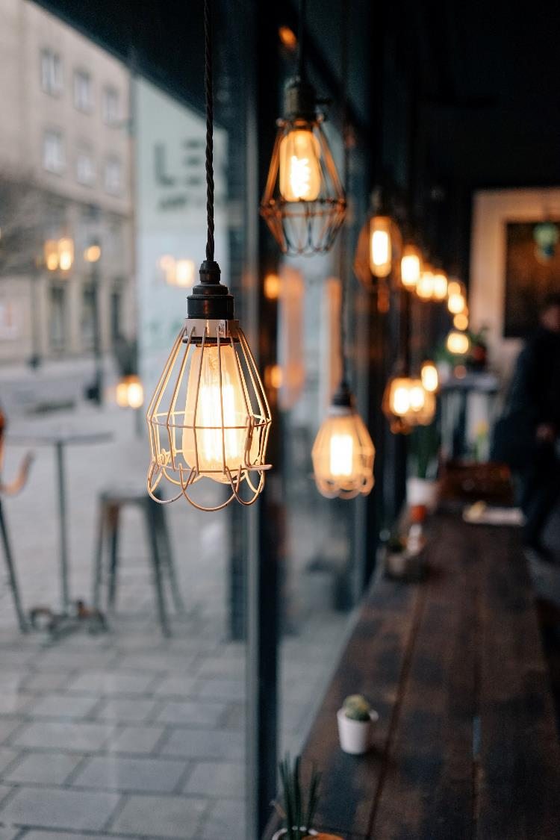
Contents
1
게임 개요
2
세계관
3
게임요소
4
Business Model

Slide 3
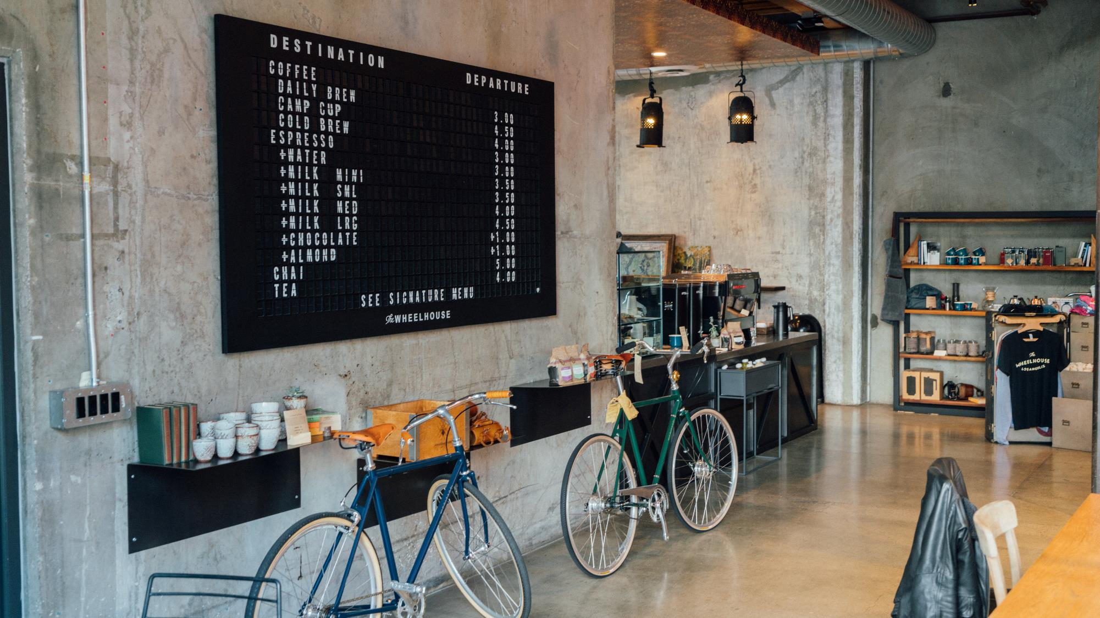
Part 1,
게임 개요

Slide 4
Part 1,
게임 개요
001
>>
기획의도, 장르 및 컨셉
쏴서 맞춘다 라는 단순한 기능을 가지고 만든 과거의 탄막 슈팅게임들을 단순하지만 끌어당기는 매력이 있습니다.
이러한 캐쥬얼 함과 특유의 컨트롤적 요소에 빠지는 유저들을 위해 기획하였습니다.
단순히 탄막슈팅이라는 장르만을 기용하는것 보다는 로그라이트적인 요소를 넣어 타 슈팅게임과의 차별성을 둘것입니다.
002
>>
게임 플렛폼 및 예상 이용 대상층
PC 로 플레이 할 수 있도록 제작할것입니다. 추후에 Mobile도 지원할 계획입니다. 10대 ~ 50대 까지 모두 포함하여 즐길수 있는 캐쥬얼한 로그라이트 슈팅게임입니다. 30대 이상은 과거에 했었던 슈팅게임들 향수에 젖어 플레이 하게 하는 전략이고, 10 ~ 20대까지는 슈팅게임 매니아층에게 후반부에 높은 난이도를 어필하여 플레이 하도록 하겠습니다.
003
>>
게임의 특징
타 장르에 비하여 간단하게 키보드 혹은 터치만으로 조작할수 있는 슈팅게임이고, 플레이시 적정사양도 매우 낮으며,
과거에 유행했던 탄막 슈팅 게임이라는 특성상 과거의 향수에 젖어 한번쯤은 플레이 해보고 싶게 하는 게임입니다.
또한 로그라이트적인 요소를 추가하여 한두번 플레이하고 끝나는 것이 아닌 다회차 플레이를 유도합니다.

Slide 5
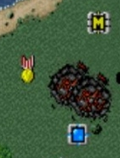
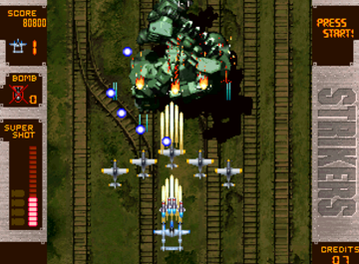
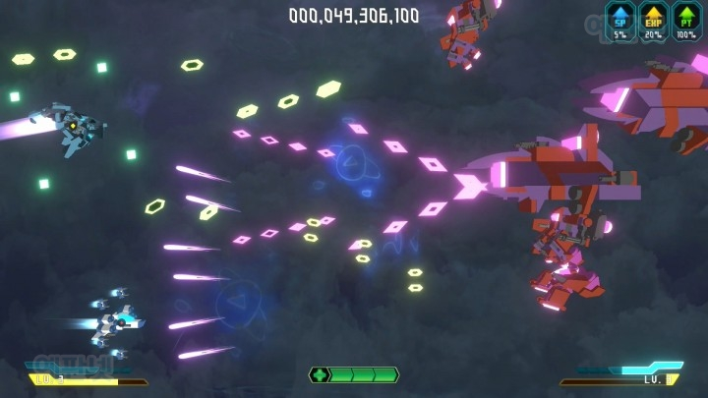
Part 1,
게임 개요
종스크롤 스테이지 예시
아이템 드롭 예시
횡스크롤 스테이지 예시

Slide 6
Part 1,
게임 개요
보상
소비
영웅 구입 / 강화
재화, 장비, 경험치 획득
장비 구입 / 강화
게임
순환구조
플레이
성장
랜덤 스테이지 플레이
영웅 교체 / 영웅 성장
상위 난이도 모드 추가 진행
장비 교체 / 강화 / 승급

Slide 7

Part 2,
세계관

Slide 8
Part 2,
세계관
001
>>
세계관의 장르
판타지 적인 부분(일반적인 인간을 제외한 여러가지 종족, 마법)과 현대 과학기술을 모두 도입한 환경으로 타 행성에서 넘어온
인물도 존재하고, 특수한 평행세계에서 넘어온 인물도 존재하는 퓨전 판타지 입니다.
002
>>
주요 캐릭터및 서사 진행환경
한명의 캐릭터로 진행하는것이 아닌 주인공 격의 캐릭터(이하 캐릭터)가 진행하는 서사를 보면서 캐릭터를 통하여 세계가
돌아가는 소식이나 모습을 접하게 하고, 동시간때에 캐릭터가 보지 못했던 스토리들은 서브 스테이지등을 통하여 서사하게 할것입니다.
003
>>
배경 설정 및 스토리 진행방식
‘한 세계의 종말을 보았던 캐릭터가 회귀를 통하여 세계의 종말을 막아간다’ 라는 회귀물 적인 요소를 넣을것입니다.
이를 막기위하여 여러 인물들과 소통하고, 여러가지 방면으로 노력하여 점점 강해져야만 한다는 스토리 진행방식입니다.

Slide 9

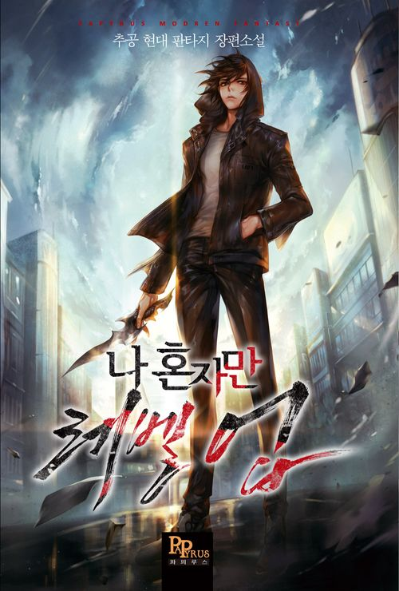
Part 2,
세계관
회귀물세계관을 대표하는 컨탠츠
판타지+현대 세계관을 대표하는 컨탠츠
선풍적인 인기를 끌었던 ‘전지적 독자시점’은 주인공이
회귀를 통하여 점점 강해지는 타 주인공을 도와준다는
내용으로 이러한 컨샙의 세계관은 이미 보장된 인기를
누릴수 있다고 생각됩니다.
이미 웹툰화 까지 되어 전 세계적으로 인기를 끌고있는
‘나혼자만 레벨업’ 이라는 책은 판타지와 현대문명의 세계관을 모두 도입하여 이용자들의 몰입도를 높이고 재미를 준다는
것이 증명된 컨셉입니다.
Copyrightⓒ. Saebyeol Yu. All Rights Reserved.

Slide 10
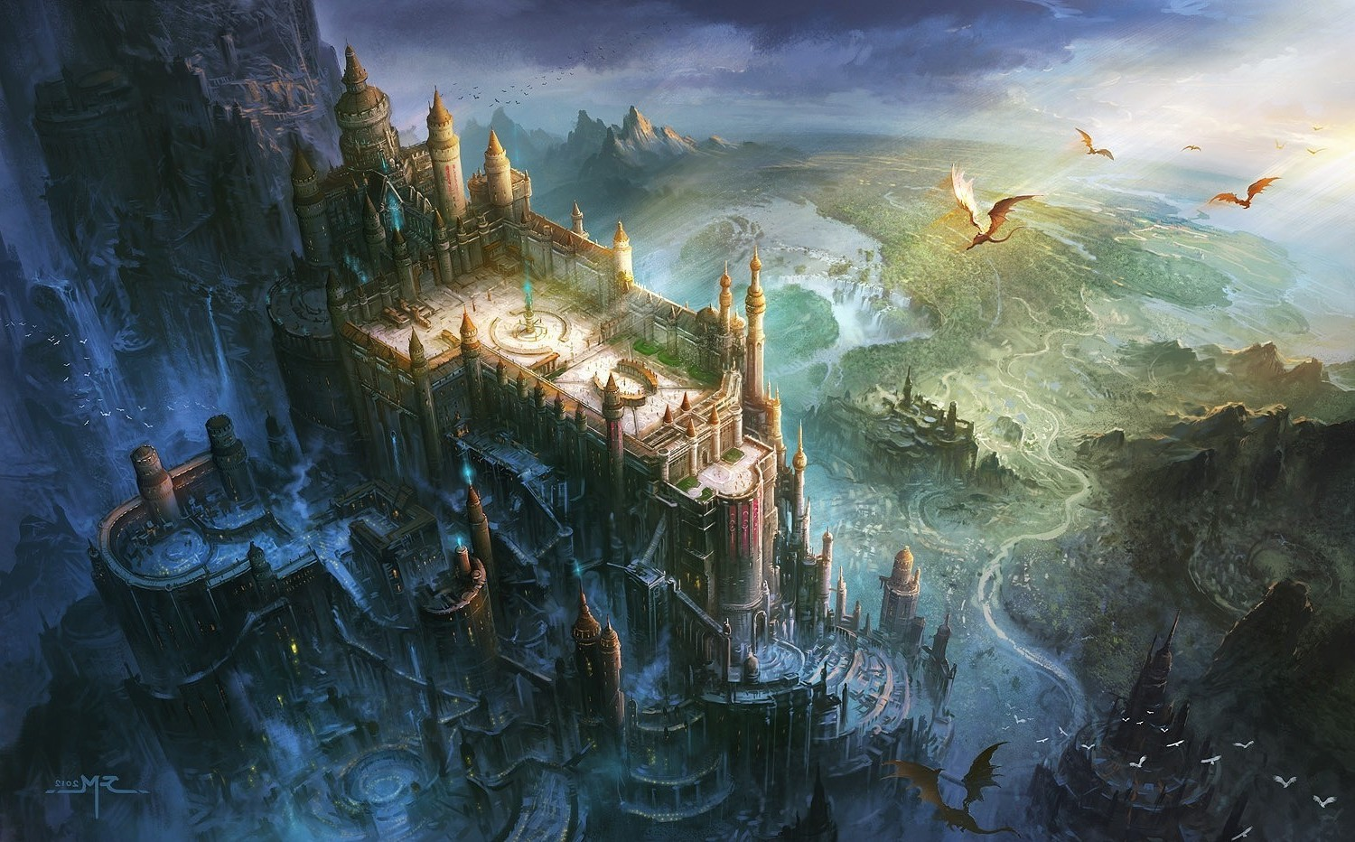
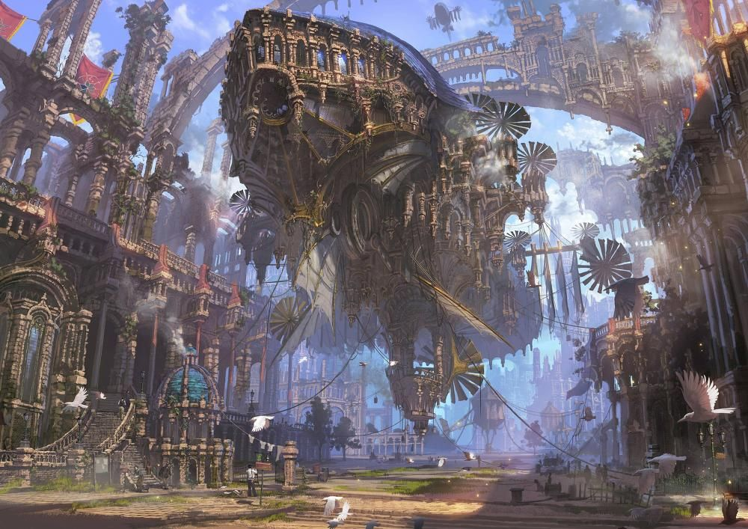
Part 2,
세계관
판타지 세계관을 표현한 컨셉아트
스팀펑크 + 판타지 세계관을 표현한 컨셉아트
판타지를 좋아하는 사람들이 선호하는 요소들인 성, 기사, 마법, 용, 몬스터, 거대한 산맥 등의 많은 요소들을 포함한 세계관 컨셉아트입니다.
퓨전 컨셉으로도 매력있는 세계관을 구성할수 있다는 부분을 표현한 세계관 컨셉아트입니다.
Copyrightⓒ. Saebyeol Yu. All Rights Reserved.

Slide 11

Part 3,
게임 요소

Slide 12
Part 3,
게임 요소
001
>>
탄막 슈팅
탄막 슈팅이란 총알이 커튼처럼 빽빽하게 화면을 채워나가서 탄막을 형성한다고 하여 생긴 장르명 ㅇ비니다.
기존 슈팅게임이라는 장르에 비하여 시각적으로 만족감이 높고, 여러가지 무기 종류나 캐릭터들을 구현하여 플레이어에게 선택권을 주고 이를 통하여 플레이어의 반복적인 게임 플레이 경험에 대한 지루함을 줄일수 있습니다.
002
>>
로그라이트
로그 라이크 장르와 비슷하게 만들어 로그 라이크의 단점인 과도한 무작위 적인요소, 영구적(혹은 큰 대가를 치르는) 죽음을
줄이고, 장점인 다회차 플레이시 얻을수 있는 경험에 대한 반복성 저하, 다회차 플레이시 어드벤티지 등을 채용한 장르입니다.
예시 게임으로는 스컬, 디아블로, 아이작 등 이미 많은 게임들이 이러한 요소를 채용하고있습니다.
003
>>
타 슈팅게임과 차별되는 요소
타 슈팅게임들은 다회차 플레이를 하더라도 적이 동일한 곳에서 동일하게 공격하고, 내 캐릭터의 공격도 같고, 여러가지 요소들이 동일하게 나와 한두번 플레이 하면 질리게됩니다.
Project S는 적절한 랜덤 요소와, 스테이지 클리어를 통하여 얻을수 있는 재화를 통하여 점점 강해지게 하여 달라지는 점을 만들것입니다.

Slide 13
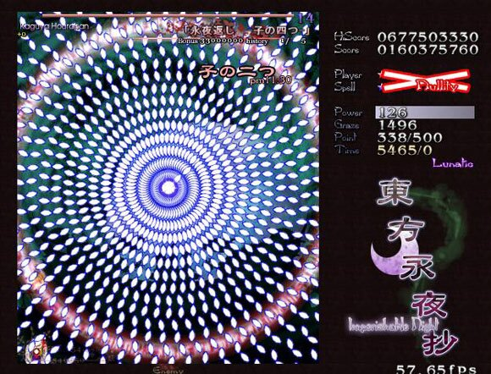
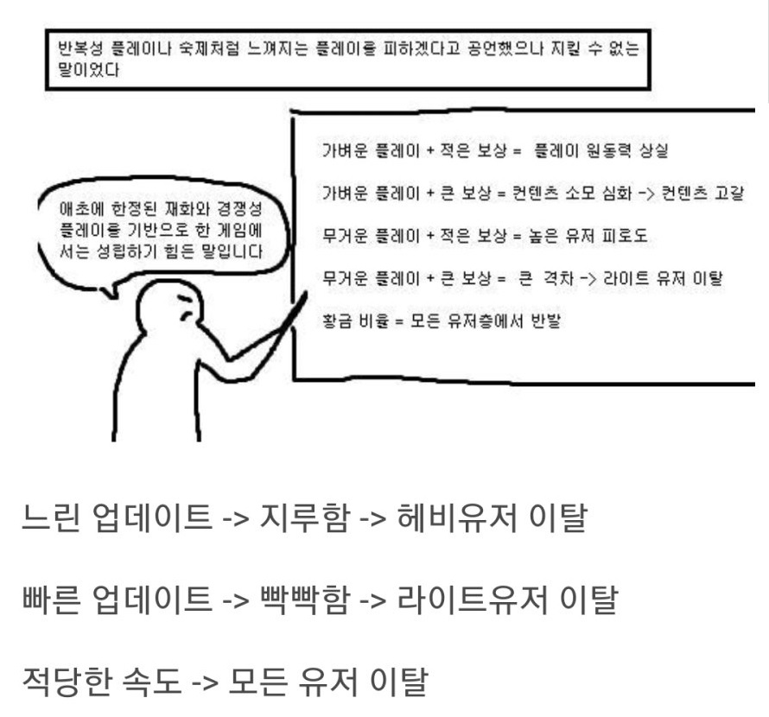
Part 3,
게임 요소
탄막 슈팅 게임의 대명사
반복성 플레이와 보상에 관한 요소
탄막 슈팅 겜의 대명사인 ‘동방영야초’ 입니다.
이 장르를 관심있어 하는 유저들은 동방영야초 게임의 세계관과
탄막슈팅이라는 부분을 모두 좋아하여 플레이 했었기때문에 캐릭터의 배경,
세계관에 맞는 요소들을 게임에 넣어야할것입니다.
반복성 플레이에 대한 보상을 적절하게 설정하지 않으면 이와같은 부정적인 게임 플레이 리뷰를 감상할수 있게 되기때문에
적절한 레벨 디자인도 중요할것입니다.
Copyrightⓒ. Saebyeol Yu. All Rights Reserved.

Slide 14
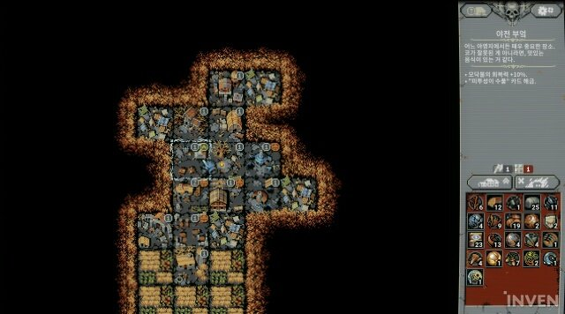
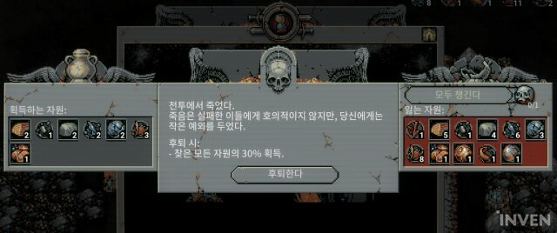
Part 3,
게임 요소
반복적으로 플레이하여 생기는 이점
얻은 재화들을 활용
‘루프 히어로’ 는 로그라이크의 장점을 채용한 게임입니다.
사진에서 보이듯 스테이지가 종료되었지만 재화를 획득하는 모습입니다.
Project S 에서는 죽음 뿐만아니라 스테이지 클리어를 통하여서도 재화를 획득하게 만들고 그 재화들을 활용하여 강해질수 있는 방안을 만들어 같은 스테이지를 진행하더라도 다른 느낌을 받을수 있게 하겠습니다.
‘루프히어로’ 에서는 얻는 재화들을 활용하여 건물을 짓고 아이템을 만들어서 플레이 적인 이점을 얻을수 있게 되어있습니다.
Project S도 아이템 제작이라는 방향으로 재료들을 활용할수 있게 하여 게임이 좀더 재미있는 방향이 되도록 하겠습니다.
Copyrightⓒ. Saebyeol Yu. All Rights Reserved.

Slide 15
Part 3,
게임 요소
반복적 플레이
로그라이크적 요소
재미를 주는 포인트
Project S 의 재미 요소는 이 3가지 부분을 적절히 융화하여 플레이어들이 만족할만한
게임 플레이 경험을 만들것입니다.
탄막 슈팅
Copyrightⓒ. Saebyeol Yu. All Rights Reserved.

Slide 16
Part 3,
게임 요소
게임 초기 요소
중반부 요소
후반부 요소
튜토리얼 진행후 스테이지를 진행하면서 몬스터의 특성과 클리어시 주는 보상의 종류 등에 대하여 알아가는 단계입니다.
초반부에는 낮은난이도와 스테이지당 소요되는 시간을 낮게 책정하여 빠르게 강해질수 있도록 설정할것입니다.
일정기간 게임을 진행한 유저들이 게임 진행 방식에 대하여 이해한 단계입니다.
중반부에는 장비 아이템이 난이도에 비해 모자르더라도 컨트롤에 따라 극복할수 있도록 설정할것입니다.
게임을 오랫동안 진행한 유저들이 게임을 전반적으로 이해한 단계입니다.
후반부에는 난이도를 컨트롤이 좋아도 어느정도 아이템이 받쳐주어야 클리어가 가능하게 하여 과도하게 빠른 컨텐츠 소모 속도가 되지않도록 조절할것입니다.
>>
>>

Slide 17
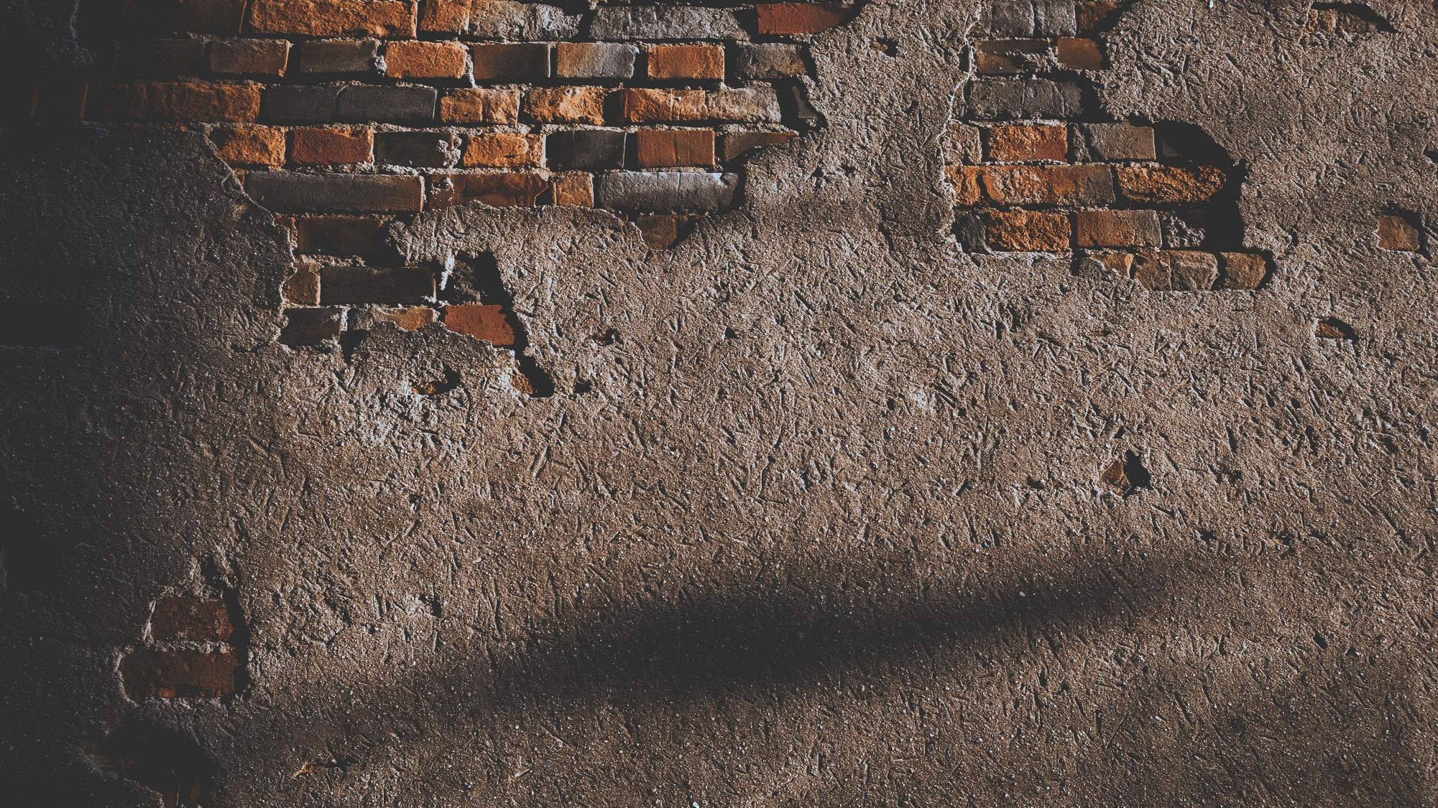
Part 4,
Business Model

Slide 18
Part 4,
Business Model
출시후 기간에 따른 BM모델의 변화
출시 초기
3개월 이하
3개월~1년
1년~3개월 이하
3년 이상
배틀 패스, 월정액 느낌의 과금요소
스테이지 즉시완료권, 재료 꾸러미, 캐릭터 스킨 등

Slide 19
Part 4,
Business Model
001
>>
배틀 패스
기존의 과금 요소들과는 다르게 뛰어난 가성비를 가진 구성요소를 넣고, 게임 플레이를 해야 보상을 얻을수 있는 구조로써
유저들은 가성비가 좋아서 사게되고, 게임사는 직접적으로 플레이하는 유저수가 늘어서 좋고, 과금에 대한 심리적 장벽을 허무는
첫 과금 요소로 좋을것입니다.
002
>>
월정액과 비슷한 느낌의 요소
배틀 패스와 비슷하게 타 과금요소보다 가성비가 좋게하고, 대신 매일 게임을 접속하게 하여 게임 플레이를 유도하는 BM입니다.
이미 많은 게임들이 일일 퀘스트와 같은 느낌으로 이러한 요소들을 도입하였고, 이미 검증된 기술로서 유저 유지를 위한 요소로
채용되고있습니다.
003
>>
재료꾸러미, 즉시완료권, 캐릭터 스킨 등
게임 서비스가 일정기간을 넘어가게 되면 게임에 시간을 많이 쓸수있는 유저와 그렇지 않은 유저간의 간극이 많이 벌어지는데
이를 해결하기 위한 수단으로 도입되는 BM입니다. 단, 수량에 제한을 두어 Pay To Win 이 되지 않도록 적절하게 조절할것입니다.
캐릭터 스킨은 유저들의 보는재미를 충족시키고, 게임 내적 영향을 최대한 적게 주는 선으로 만들어 과하게 과금요소를 넣었다는 비판을 받지 않게 해야할것입니다.

Slide 20
Part 4,
Business Model
004
>>
광고
광고 시청을 통하여 게임을 플레이하는데 도움이 되는 재화를 주게하여 수익을 발생시키는 BM입니다.
출현 빈도를 적절하게 조절해야 할것이고, 소량의 과금을 하면 광고를 보지 않아도 재화를 주게하는 과금요소를 넣을수 있을것입니다.
005
>>
캐릭터 뽑기
일명 슬롯머신 BM으로 많은 모바일 게임들이 도입하고 있는 BM입니다. 3N 게임들의 경우는 과도하게 확률이 낮거나,
컴플리트 가챠를 도입했거나, 없으면 플레이에 큰 지장이 가게 되어있는 경우들이 있습니다. 하지만 Project S 는 캐릭터는 적은
과금으로도 얻을수 있게 하고, 키우는데에 여러가지 요소들이 필요하게 하여 시간으로 돈을 이길수 있게 만들것입니다.

